Slide 1
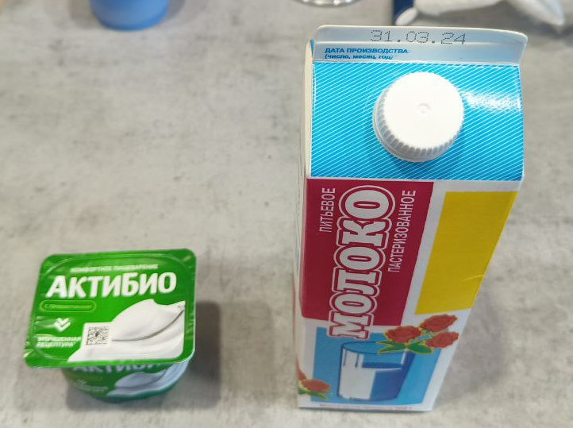
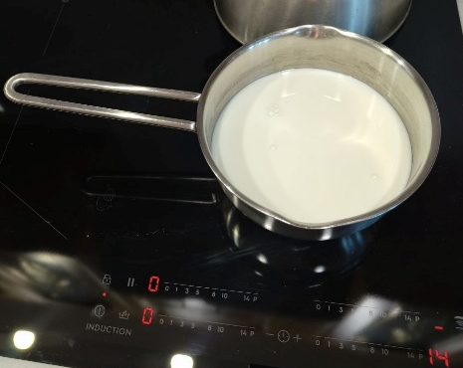
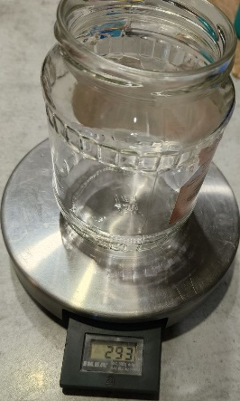
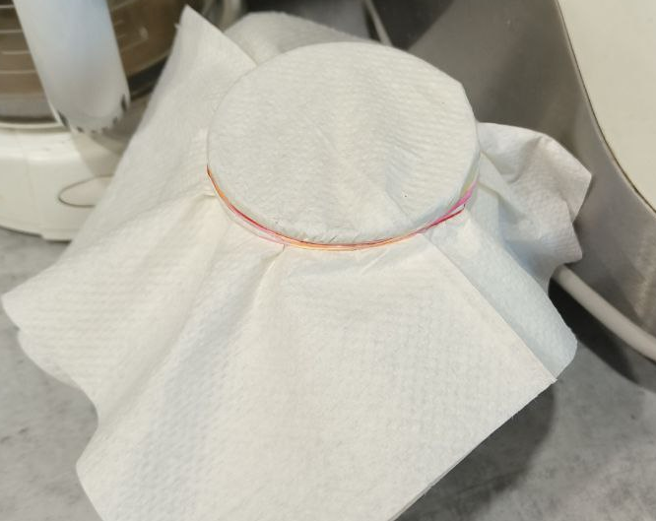
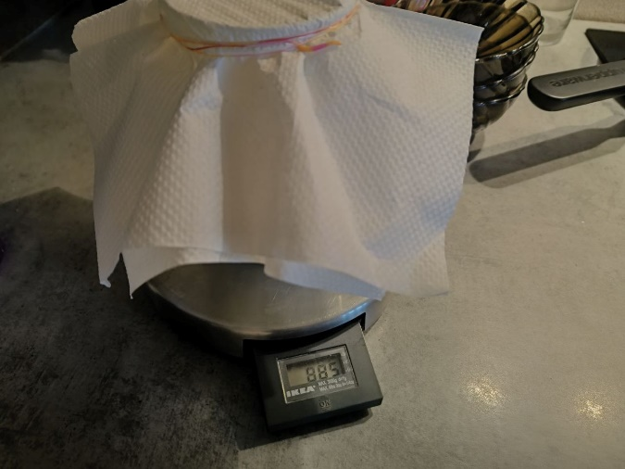
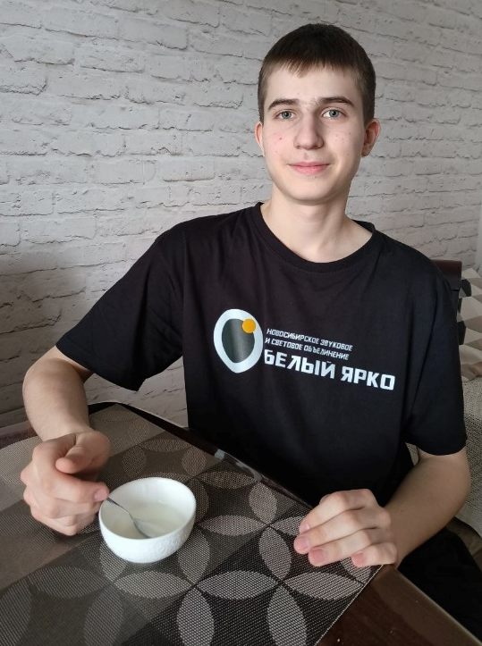
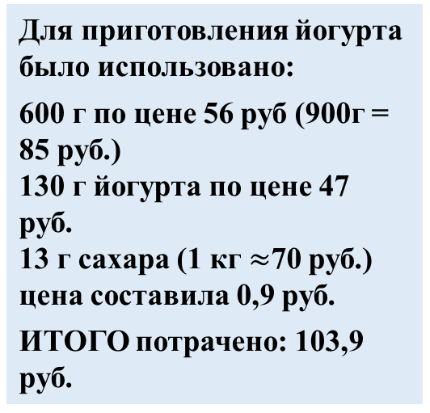
Практическая работа: приготовление йогурта
Должиков Семён
Купил 0,9 кг молока и 130 грамм йогурта
Довёл молоко до кипения и остудил до 30 градусов
Добавил 13 грамм сахара, йогурт и молоко, всё смешал, поставил в темное теплое место на 9-10 часов
Взял 0,7 литровую банку
Готового продукта 600 грамм
Для приготовления йогурта было использовано:
600 г по цене 56 руб (900г = 85 руб.)
130 г йогурта по цене 47 руб.
13 г сахара (1 кг $≈$70 руб.) цена составила 0,9 руб.
ИТОГО потрачено: 103,9 руб.
При приготовлении получилось 600 грамм домашнего йогурта по цене 0,17 руб. за 1 грамм.
Купленный йогурт обошелся по цене 0,36 руб. за 1 грамм.
Поэтому приготовление йогурта в домашних условиях выгоднее по цене ровно в 2 раза.

Slide 2
